Slide 1
Q1 Raportti 2026

Slide 2


SISÄLLYS
Mikä on JES ? Lukuina Tavoitteet 2025
Tavoitteiden seuranta Q1 Menneet tapahtumat Q1 Muut pienemmät tapahtumat ja edustukset Q1
Yhteenveto Q1

Slide 3
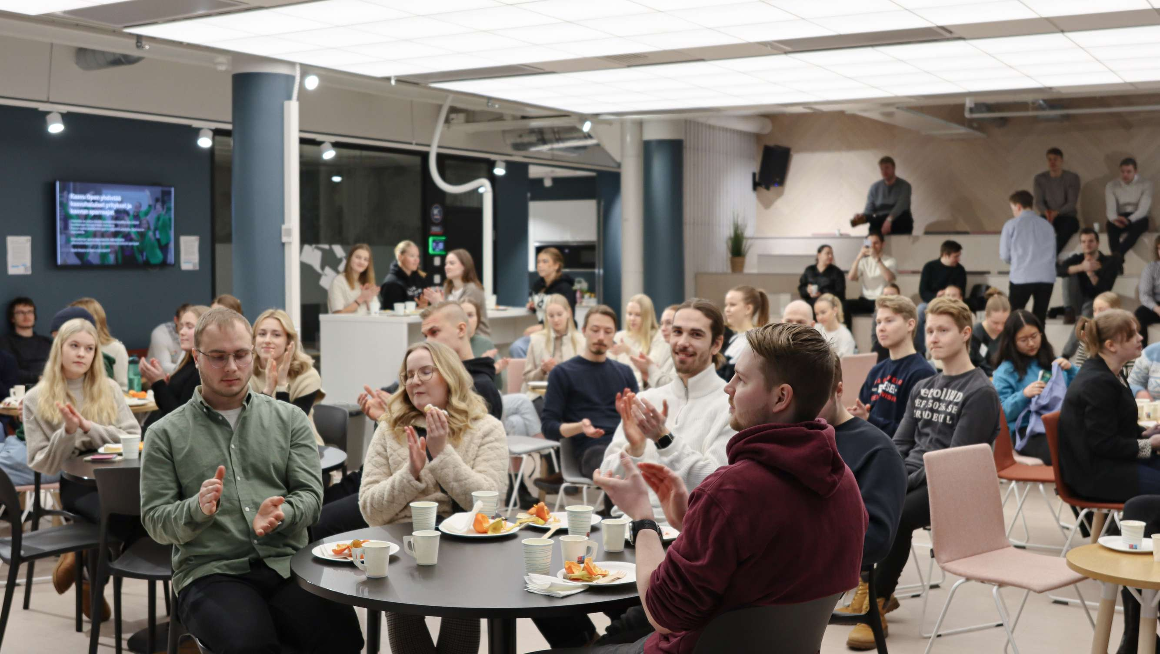

MIKÄ ON JES?
Jyväskylä Entrepreneurship Society on opiskelijalähtöinen
kaikille avoin yhteisö, jonka tarkoituksena on edistää yrittäjyyttä ja tarjota alusta itsensä kokonaisvaltaiselle kehittämiselle, uusien ideoiden syntymiselle sekä samanhenkisten ihmisten kohtaamiselle.

Slide 4
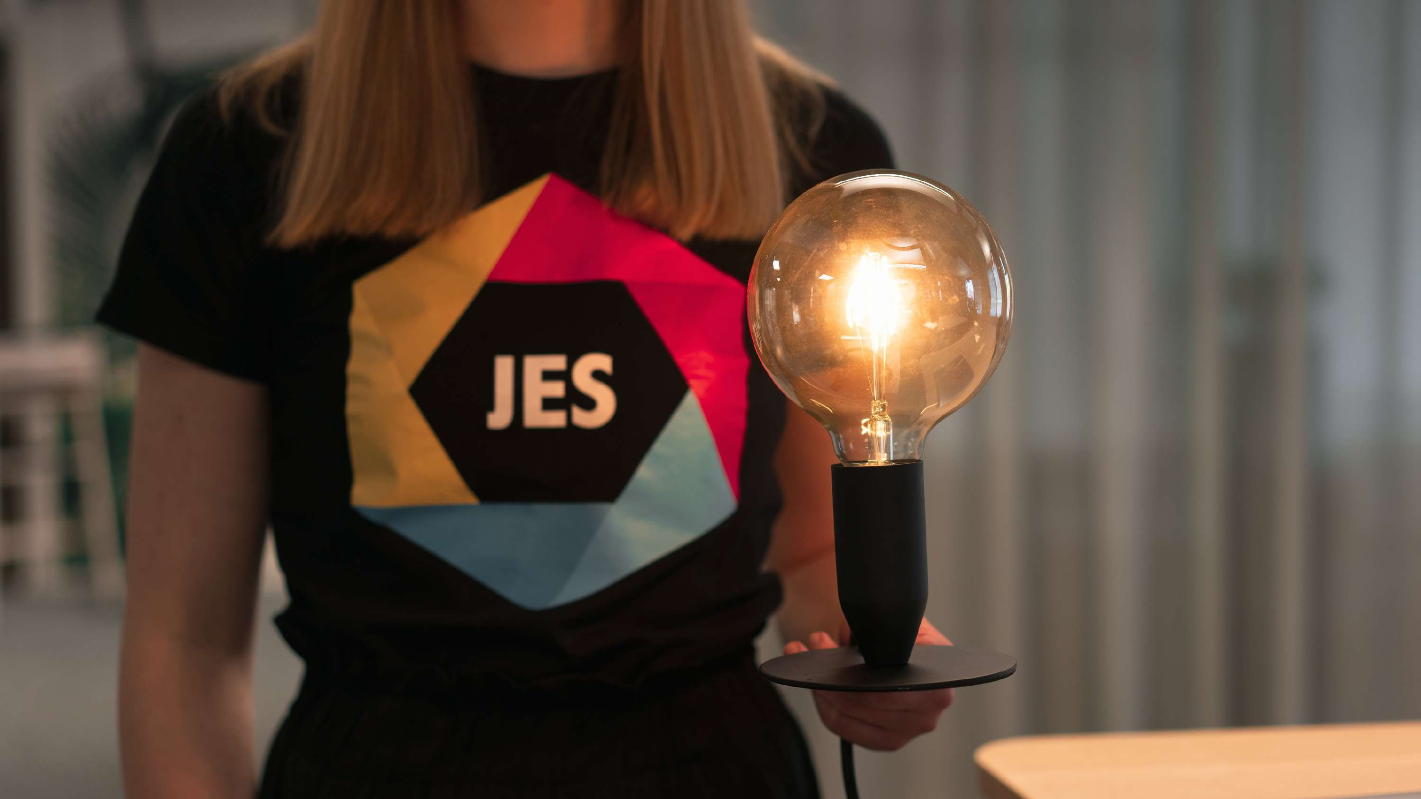


JES IN NUMBERS
Nykyään 1629 jäsentä
20 - 40 tapahtumaa vuosittain
Noin 5000 tapahtumakävijää vuosittain
JES on yksi kymmenestä Suomen merkittävästä opiskelijavetoisesta ES-järjestöstä

Slide 5
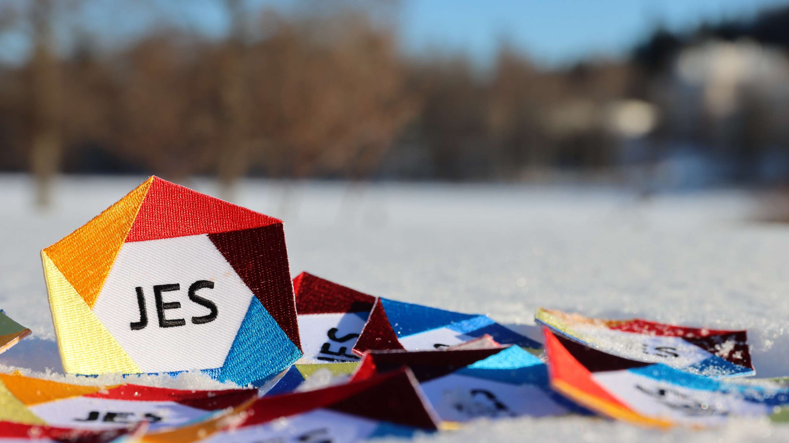


TAVOITTEET VUODELLE 2026
Yhteistyösuhteiden sekä uusien projektien kehittäminen
Vahvistaa JES:in saatavuutta ja näkyvyyttä
yhteisölähtöisesti
Jatkumo laadukkaissa tapahtumissa Kansainvälisen ja monitahoisen yhteisön osallistaminen
Hallituslaisten hyvinvoinnin varmistaminen Innovaation ja yrittäjyyskulttuurin edistäminen

Slide 6

TAVOTTEIDEN SEURANTA
Yhteistyösuhteiden ja projektien kehittäminen
Yhteistyötä uusien kumppaneiden kanssa (mm. International House of Jkl , TEK ry, KSY ry)
Olemme jo rekrytoineet kolmen hengen mediateamin ja haemme parhaillaan projektitiimiä maalis–huhtikuussa. Vahvistaa JES:in saatavuutta ja näkyvyyttä yhteisölähtöisesti
Jatkumo laadukkaissa ja poikkitieteellisissä tapahtumissa
Tammi–maaliskuussa järjestimme 4 omaa tapahtumaa ja olimme näkyvillä, sponsoreina tai yhteistyökumppaneina 9 muussa tapahtumassa
Osallistumme JAMKin Activity Fairiin, joka auttaa uusia opiskelijoita löytämään yhteisöjä ja mahdollisuuksia Jyväskylässä
Kansainvälisen ja monitahoisen yhteisön osallistaminen: 7 hallituksen 12 jäsenestä on kansainvälisiä, mikä vahvistaa JESin näkyvyyttä ja tunnettuutta kv‑opiskelijoiden keskuudessa
Yhteistyö paikallisten kv-järjestöjen kanssa Innovaation ja yrittäjyyskulttuurin edistäminen
Mm. tapahtumayhteistyö Mimirin kanssa tutkimuksen kaupallistamiseksi

Slide 7
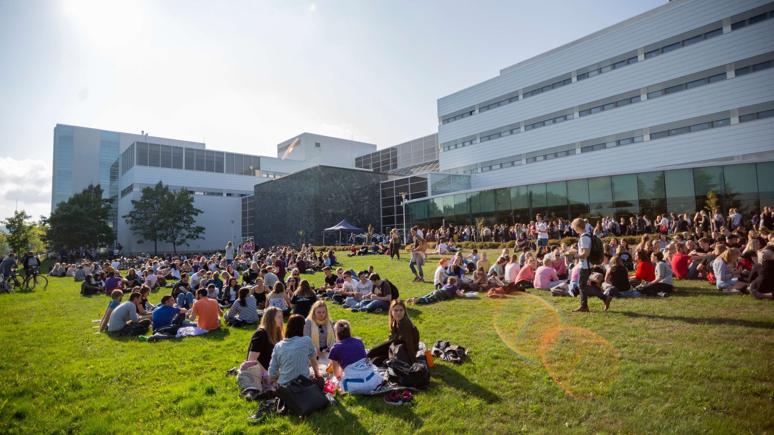
Q1 TAPAHTUMAT 2026
Pop-pankki –workshop Rahat riiviin x Marika Kykyri & Petri Vainio-Pekka
Deep Tech: Sweatnesday x Howspace, Ilkka Mäkitalo
Icebreaker -MIMIR Fellows, Ghita Wallin x Startup Säätiö Pia-Maria Nickström x Arctic startup, Vedat x Maria 01, Sarita
Maaliskuun sunnuntaibrunssi – Tavinsulkka Oy, Béla József Pavelka
Mediatiimin rekrytointi
TULOSSA
IDEA-Appro x Brande Oy & JAMK Talent Boost 3.4.2025
Sweatnesday 9.4.2025 - Linda Saukko-Rauta
Sunnuntaibrunssi 13.4.2025 Vappu PikNik Kevätkokous
Edustukset JASTOn ammattiapproilla, vappuapproilla ja
yhteistyö ES-järjestöjen kanssa

Slide 8

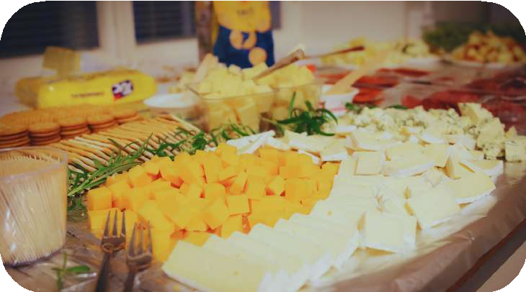
POP-pankki "Rahat riiviin" X Marika Kykyri 29.1.
JAMK 56 %
Tapahtumapaikka: POP-pankki workshop
Puhuja: Marika Kykyri & Petri Vainio-Pekka
Ilmainen ruokailu
Osallistujia: 10+ hallituslaiset
Työpajan aikana opittua:
📌 Sijoittamisen aloittamisen perusteet
JYU
44 %
18 participants all-together
📌 Ensiasunnon ostamisen perusteet

Slide 9
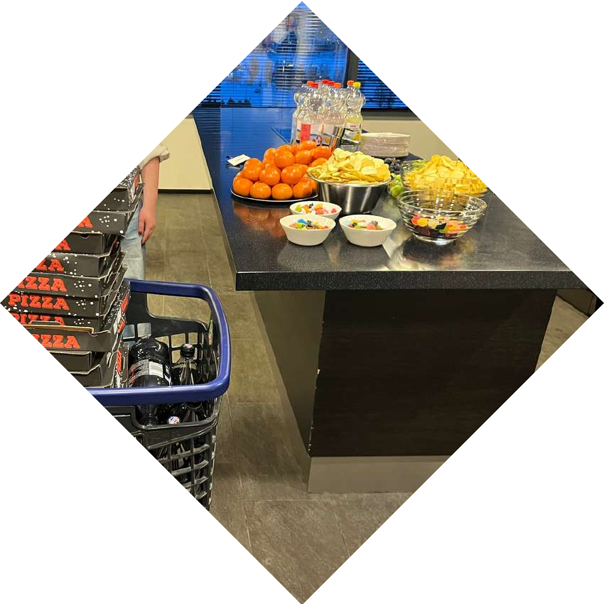
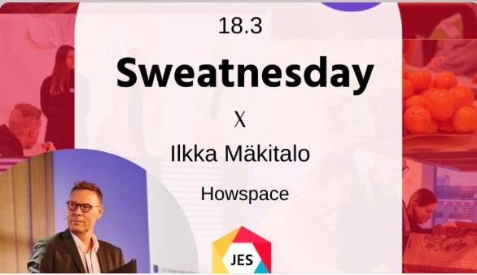
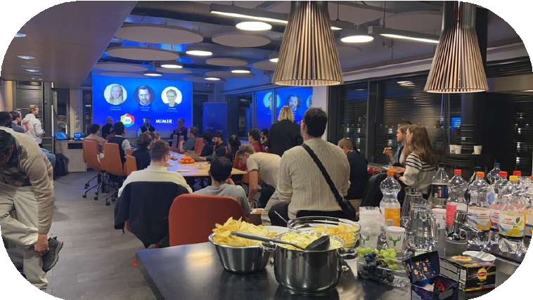
JES Sweatnesday x Ilkka Mäkitalo 18.3.
Tapahtumapaikka: Vasikkasaari, Kielo Office
Puhujat: Ilkka Mäkitalo, HOWSPACE
Ilmainen ruokailu
Osallistujia: 50
Tapahtuman aikana opittua:
📌 Miten osallistava kehittäminen muuttuu skaalautuvaksi tuotteeksi
📌 Miksi on tärkeää rakentaa ratkaisuja, joita ihmiset todella tarvitsevat
50 participants all-together

Slide 10


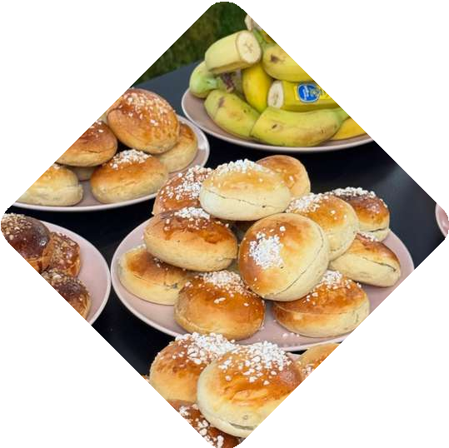
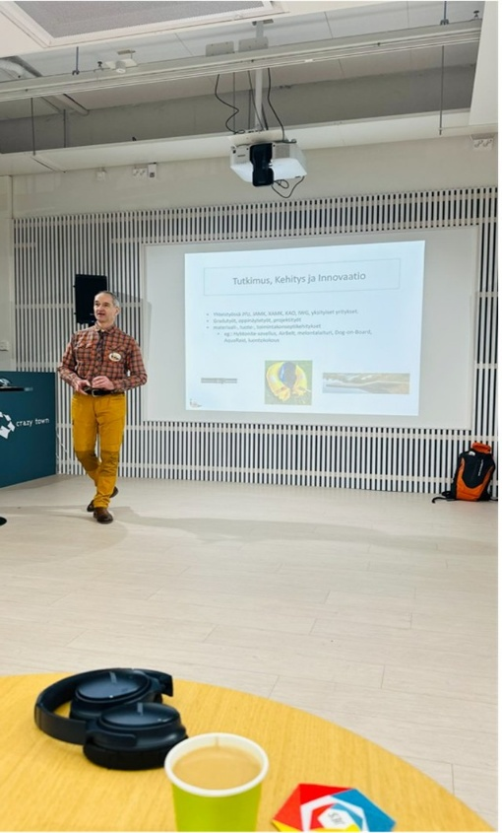

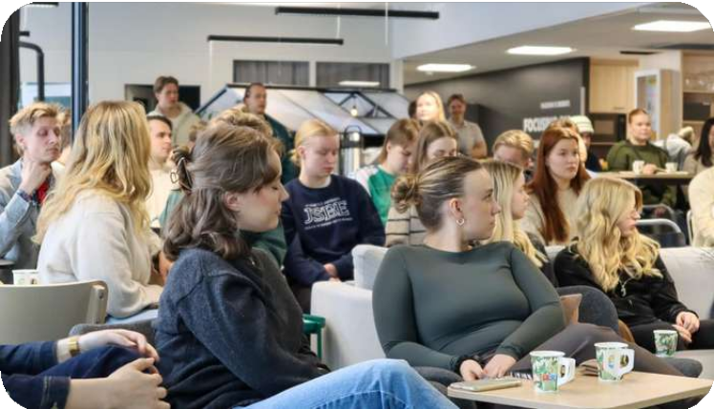
JES SUNNUNTAIBRUNSSI
Béla József Pavelka 22.3
Tapahtumapaikka: Crazy Town
Puhuja: Bela Jozsef Pavelka, Tavinsulkka Oy
Ilmainen brunssi
Osallistujia: 54
Béla Pavelkalla on yli kolmen vuosikymmenen kokemus avovesiluonnon, liikuntapalvelujen ja luontomatkailun asiantuntijana Tavinsulka Oy:ssä, joka on toiminut vuodesta 1989. Hän on kehittänyt useita innovatiivisia ratkaisuja yhteistyössä JYU:n, JAMK:n, XAMK:n, KAO:n, IWG:n ja yksityisten yritysten kanssa, mukaan lukien turvallisuutta parantava AirBelt‑turvaratkaisu, melontalaituri ja Dog‑on‑Board‑konsepti.
GRADIA
JAMK 22 %
JYU 67 %

Slide 11
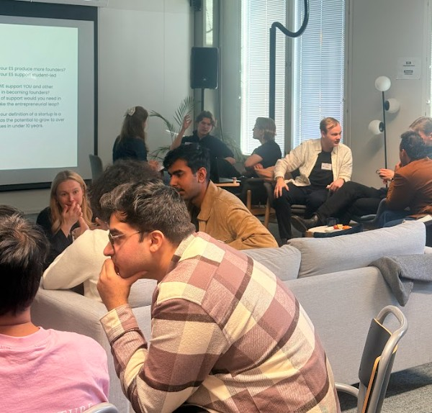
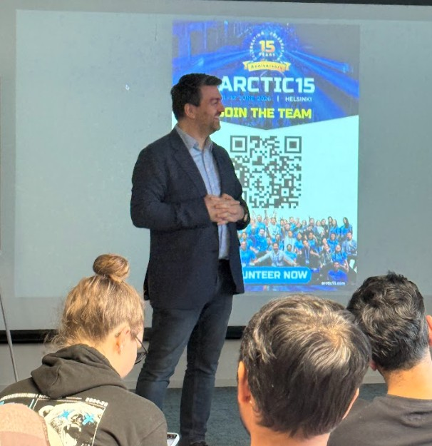
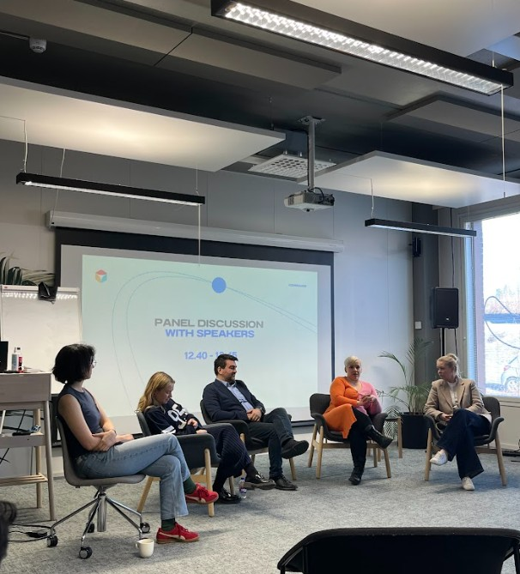
IceBreaker x MIMIR Fellows, Ghita Wallin x Startup Säätiö Pia-Maria Nickström x Arctic startup, Vedat x Maria 01, Sarita
Tapahtumapaikka: Yritystehdas
Puhuja: Ghita Wallin, Pia-Maria Nickström, Vedat Öndas, Sarita Runeberg
Ilmaista naposteltavaa
Osallistujia: 21+12 hallituslaiset
ESs from all over Finland
Icebreaker Finland 2026 is a national gathering that connects Student Entrepreneurship Societies from across Finland with key actors in the startup ecosystem. The two‑day program in Jyväskylä offers ecosystem insights, collaborative workshops, and cross‑university networking that strengthens entrepreneurial competencies and inter-institutional partnerships.

Slide 12

Q1 TAPAHTUMAT 2026
Nimesimme hallitusta tukemaan seuraavat toimihenkilöt Tammikuussa 2026:
Imran Ferdous, Events Coordinator
Richard Roos, Senior Consultant
Nayab Chaudhary, Financial Coordinator
Alper Demirci, Events Coordinator
Maaliskuussa valitsimme projektitiimin (8 hlö)
EDUSTUKSET & YHTEISTYÖ
JES ry is invited to serve as the official partner for the Spring Challenge organized by JAMK Talent Boost and Brande Oy.
13.3. Rinnerieha
13.3 Forthem STARTUP DAY
25.3. JAMK Activity Fair
?.4. Deep Dive

Slide 13
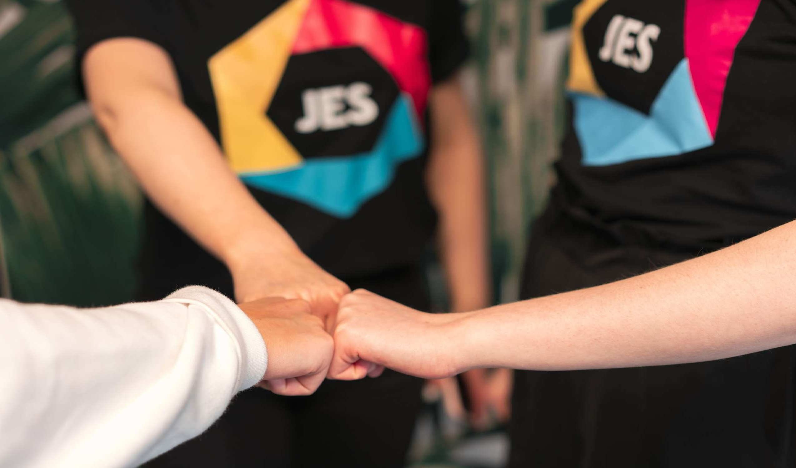
THANKS
Jyväskylä ENTREPRENEURSHIP
SocIETy
WWW.JKLES.FI @JYVASKYLA_ES

Slide 14
POP-pankki "Rahat riiviin" X Marika Kykyri 29.1.
Ticket details |  |  | Form details
Name | Description | Amount | Your organization:
Lippu työpajaan | Työpaja järjestetään Yritystehtaalla, Jyväskylässä, 29.1.2026. Ovet avautuvat klo 18.30, ja työpaja alkaa klo 19.00. Muistathan ottaa oman läppärin mukaan tai muut työskentelyvälineet. | 1 | JAMK
Lippu työpajaan | Työpaja järjestetään Yritystehtaalla, Jyväskylässä, 29.1.2026. Ovet avautuvat klo 18.30, ja työpaja alkaa klo 19.00. Muistathan ottaa oman läppärin mukaan tai muut työskentelyvälineet. | 1 | JYU
Lippu työpajaan | Työpaja järjestetään Yritystehtaalla, Jyväskylässä, 29.1.2026. Ovet avautuvat klo 18.30, ja työpaja alkaa klo 19.00. Muistathan ottaa oman läppärin mukaan tai muut työskentelyvälineet. | 1 | JAMK
Lippu työpajaan | Työpaja järjestetään Yritystehtaalla, Jyväskylässä, 29.1.2026. Ovet avautuvat klo 18.30, ja työpaja alkaa klo 19.00. Muistathan ottaa oman läppärin mukaan tai muut työskentelyvälineet. | 1 | JYU
Lippu työpajaan | Työpaja järjestetään Yritystehtaalla, Jyväskylässä, 29.1.2026. Ovet avautuvat klo 18.30, ja työpaja alkaa klo 19.00. Muistathan ottaa oman läppärin mukaan tai muut työskentelyvälineet. | 1 | JYU
Lippu työpajaan | Työpaja järjestetään Yritystehtaalla, Jyväskylässä, 29.1.2026. Ovet avautuvat klo 18.30, ja työpaja alkaa klo 19.00. Muistathan ottaa oman läppärin mukaan tai muut työskentelyvälineet. | 1 | JAMK
Lippu työpajaan | Työpaja järjestetään Yritystehtaalla, Jyväskylässä, 29.1.2026. Ovet avautuvat klo 18.30, ja työpaja alkaa klo 19.00. Muistathan ottaa oman läppärin mukaan tai muut työskentelyvälineet. | 1 | JAMK
Lippu työpajaan | Työpaja järjestetään Yritystehtaalla, Jyväskylässä, 29.1.2026. Ovet avautuvat klo 18.30, ja työpaja alkaa klo 19.00. Muistathan ottaa oman läppärin mukaan tai muut työskentelyvälineet. | 1 | JYU
Lippu työpajaan | Työpaja järjestetään Yritystehtaalla, Jyväskylässä, 29.1.2026. Ovet avautuvat klo 18.30, ja työpaja alkaa klo 19.00. Muistathan ottaa oman läppärin mukaan tai muut työskentelyvälineet. | 1 | JYU
Lippu työpajaan | Työpaja järjestetään Yritystehtaalla, Jyväskylässä, 29.1.2026. Ovet avautuvat klo 18.30, ja työpaja alkaa klo 19.00. Muistathan ottaa oman läppärin mukaan tai muut työskentelyvälineet. | 1 | JAMK
Lippu työpajaan | Työpaja järjestetään Yritystehtaalla, Jyväskylässä, 29.1.2026. Ovet avautuvat klo 18.30, ja työpaja alkaa klo 19.00. Muistathan ottaa oman läppärin mukaan tai muut työskentelyvälineet. | 1 | JYU
Lippu työpajaan | Työpaja järjestetään Yritystehtaalla, Jyväskylässä, 29.1.2026. Ovet avautuvat klo 18.30, ja työpaja alkaa klo 19.00. Muistathan ottaa oman läppärin mukaan tai muut työskentelyvälineet. | 1 | JYU
Lippu työpajaan | Työpaja järjestetään Yritystehtaalla, Jyväskylässä, 29.1.2026. Ovet avautuvat klo 18.30, ja työpaja alkaa klo 19.00. Muistathan ottaa oman läppärin mukaan tai muut työskentelyvälineet. | 1 | JYU
Lippu työpajaan | Työpaja järjestetään Yritystehtaalla, Jyväskylässä, 29.1.2026. Ovet avautuvat klo 18.30, ja työpaja alkaa klo 19.00. Muistathan ottaa oman läppärin mukaan tai muut työskentelyvälineet. | 1 | JAMK
Lippu työpajaan | Työpaja järjestetään Yritystehtaalla, Jyväskylässä, 29.1.2026. Ovet avautuvat klo 18.30, ja työpaja alkaa klo 19.00. Muistathan ottaa oman läppärin mukaan tai muut työskentelyvälineet. | 1 | JAMK
Lippu työpajaan | Työpaja järjestetään Yritystehtaalla, Jyväskylässä, 29.1.2026. Ovet avautuvat klo 18.30, ja työpaja alkaa klo 19.00. Muistathan ottaa oman läppärin mukaan tai muut työskentelyvälineet. | 1 | JAMK
Customer details |  |  | Ticket details |  |  | Form details
Order language | First name | Last name | Name | Description | Amount | Your organization:
en | öykü | topcu | Lippu työpajaan | Työpaja järjestetään Yritystehtaalla, Jyväskylässä, 29.1.2026. Ovet avautuvat klo 18.30, ja työpaja alkaa klo 19.00. Muistathan ottaa oman läppärin mukaan tai muut työskentelyvälineet. | 2 | JAMK

Slide 15
JES Sweatnesday x Ilkka Mäkitalo 18.3.
Customer details |  | Ticket details
First name | Last name | Name
x |  | JES Sweatnesday x Ilkka Mäkitalo 18.3.
2. x |  | JES Sweatnesday x Ilkka Mäkitalo 18.3.
3. x |  | JES Sweatnesday x Ilkka Mäkitalo 18.3.
4. x |  | JES Sweatnesday x Ilkka Mäkitalo 18.3.
5. x |  | JES Sweatnesday x Ilkka Mäkitalo 18.3.
6. x |  | JES Sweatnesday x Ilkka Mäkitalo 18.3.
7. x |  | JES Sweatnesday x Ilkka Mäkitalo 18.3.
8. x |  | JES Sweatnesday x Ilkka Mäkitalo 18.3.
9. x |  | JES Sweatnesday x Ilkka Mäkitalo 18.3.
10. x |  | JES Sweatnesday x Ilkka Mäkitalo 18.3.
11. x |  | JES Sweatnesday x Ilkka Mäkitalo 18.3.
12. x |  | JES Sweatnesday x Ilkka Mäkitalo 18.3.
13. x |  | JES Sweatnesday x Ilkka Mäkitalo 18.3.
14. x |  | JES Sweatnesday x Ilkka Mäkitalo 18.3.
15. x |  | JES Sweatnesday x Ilkka Mäkitalo 18.3.
16. x |  | JES Sweatnesday x Ilkka Mäkitalo 18.3.
17. x |  | JES Sweatnesday x Ilkka Mäkitalo 18.3.
18. x |  | JES Sweatnesday x Ilkka Mäkitalo 18.3.
19. x |  | JES Sweatnesday x Ilkka Mäkitalo 18.3.
20. x |  | JES Sweatnesday x Ilkka Mäkitalo 18.3.
21. x |  | JES Sweatnesday x Ilkka Mäkitalo 18.3.
22. x |  | JES Sweatnesday x Ilkka Mäkitalo 18.3.
23. x |  | JES Sweatnesday x Ilkka Mäkitalo 18.3.
24. x |  | JES Sweatnesday x Ilkka Mäkitalo 18.3.
25. x |  | JES Sweatnesday x Ilkka Mäkitalo 18.3.
26. x |  | JES Sweatnesday x Ilkka Mäkitalo 18.3.
Customer details |  | Ticket details
First name | Last name | Name
x |  | JES Sweatnesday x Ilkka Mäkitalo 18.3.
2. x |  | JES Sweatnesday x Ilkka Mäkitalo 18.3.
3. x |  | JES Sweatnesday x Ilkka Mäkitalo 18.3.
4. x |  | JES Sweatnesday x Ilkka Mäkitalo 18.3.
5. x |  | JES Sweatnesday x Ilkka Mäkitalo 18.3.
6. x |  | JES Sweatnesday x Ilkka Mäkitalo 18.3.
7. x |  | JES Sweatnesday x Ilkka Mäkitalo 18.3.
8. x |  | JES Sweatnesday x Ilkka Mäkitalo 18.3.
9. x |  | JES Sweatnesday x Ilkka Mäkitalo 18.3.
10. x |  | JES Sweatnesday x Ilkka Mäkitalo 18.3.
11. x |  | JES Sweatnesday x Ilkka Mäkitalo 18.3.
12. x |  | JES Sweatnesday x Ilkka Mäkitalo 18.3.
13. x |  | JES Sweatnesday x Ilkka Mäkitalo 18.3.
14. x |  | JES Sweatnesday x Ilkka Mäkitalo 18.3.
15. x |  | JES Sweatnesday x Ilkka Mäkitalo 18.3.

Slide 16
JES SUNNUNTAIBRUNSSI Béla József Pavelka 22.3
Asiakkaan tiedot |  | Lipun tiedot | Lomakkeen tiedot
Etunimi | Sukunimi | Nimi | Opiskeluorganisaatio
1 |  | Lippu sunnuntaibrunssille | JYU (Jyväskylä University)
2 |  | Lippu sunnuntaibrunssille | JAMK (Jyväskylä University of applied sciences)
3 |  | Lippu sunnuntaibrunssille | JAMK (Jyväskylä University of applied sciences)
4 |  | Lippu sunnuntaibrunssille | JYU (Jyväskylä University)
5 |  | Lippu sunnuntaibrunssille | JYU (Jyväskylä University)
6 |  | Lippu sunnuntaibrunssille | JYU (Jyväskylä University)
7 |  | Lippu sunnuntaibrunssille | JYU (Jyväskylä University)
8 |  | Lippu sunnuntaibrunssille | GRADIA
9 |  | Lippu sunnuntaibrunssille | JYU (Jyväskylä University)
10 |  | Lippu sunnuntaibrunssille | JYU (Jyväskylä University)
11 |  | Lippu sunnuntaibrunssille | JYU (Jyväskylä University)
12 |  | Lippu sunnuntaibrunssille | JYU (Jyväskylä University)
13 |  | Lippu sunnuntaibrunssille | JYU (Jyväskylä University)
14 |  | Lippu sunnuntaibrunssille | JYU (Jyväskylä University)
15 |  | Lippu sunnuntaibrunssille | Other
16 |  | Lippu sunnuntaibrunssille | Other
17 |  | Lippu sunnuntaibrunssille | JAMK (Jyväskylä University of applied sciences)
18 |  | Lippu sunnuntaibrunssille | JAMK (Jyväskylä University of applied sciences)
19 |  | Lippu sunnuntaibrunssille | JYU (Jyväskylä University)
20 |  | Lippu sunnuntaibrunssille | JYU (Jyväskylä University)
21 |  | Lippu sunnuntaibrunssille | JYU (Jyväskylä University)
22 |  | Lippu sunnuntaibrunssille | JYU (Jyväskylä University)
23 |  | Lippu sunnuntaibrunssille | JAMK (Jyväskylä University of applied sciences)
24 |  | Lippu sunnuntaibrunssille | JYU (Jyväskylä University)
25 |  | Lippu sunnuntaibrunssille | JYU (Jyväskylä University)
26 |  | Lippu sunnuntaibrunssille | JYU (Jyväskylä University)
27 |  | Lippu sunnuntaibrunssille | JAMK (Jyväskylä University of applied sciences)
28 |  | Lippu sunnuntaibrunssille | Other
29 |  | Lippu sunnuntaibrunssille | JAMK (Jyväskylä University of applied sciences)
30 |  | Lippu sunnuntaibrunssille | JYU (Jyväskylä University)
31 |  | Lippu sunnuntaibrunssille | JYU (Jyväskylä University)
32 |  | Lippu sunnuntaibrunssille | JYU (Jyväskylä University)
33 |  | Lippu sunnuntaibrunssille | JYU (Jyväskylä University)
34 |  | Lippu sunnuntaibrunssille | JAMK (Jyväskylä University of applied sciences)
35 |  | Lippu sunnuntaibrunssille | Other
Asiakkaan tiedot |  | Lipun tiedot | Lomakkeen tiedot
Etunimi | Sukunimi | Nimi | Opiskeluorganisaatio
36 |  | Lippu sunnuntaibrunssille | JYU (Jyväskylä University)
37 |  | Lippu sunnuntaibrunssille | JYU (Jyväskylä University)
38 |  | Lippu sunnuntaibrunssille | JYU (Jyväskylä University)
39 |  | Lippu sunnuntaibrunssille | JYU (Jyväskylä University)
40 |  | Lippu sunnuntaibrunssille | JYU (Jyväskylä University)
41 |  | Lippu sunnuntaibrunssille | JYU (Jyväskylä University)
42 |  | Lippu sunnuntaibrunssille | Other
43 |  | Lippu sunnuntaibrunssille | GRADIA
44 |  | Lippu sunnuntaibrunssille | JYU (Jyväskylä University)
45 |  | Lippu sunnuntaibrunssille | JYU (Jyväskylä University)
46 |  | Lippu sunnuntaibrunssille | JYU (Jyväskylä University)
47 |  | Lippu sunnuntaibrunssille | JYU (Jyväskylä University)
48 |  | Lippu sunnuntaibrunssille | JAMK (Jyväskylä University of applied sciences)
49 |  | Lippu sunnuntaibrunssille | JAMK (Jyväskylä University of applied sciences)
50 |  | Lippu sunnuntaibrunssille | JYU (Jyväskylä University)
51 |  | Lippu sunnuntaibrunssille | JYU (Jyväskylä University)
52 |  | Lippu sunnuntaibrunssille | JAMK (Jyväskylä University of applied sciences)
53 |  | Lippu sunnuntaibrunssille | JYU (Jyväskylä University)
54 |  | Lippu sunnuntaibrunssille | JAMK (Jyväskylä University of applied sciences)

